Slide 1

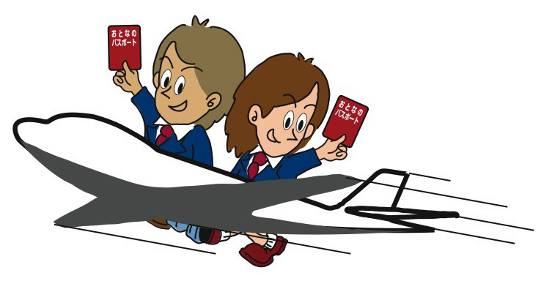
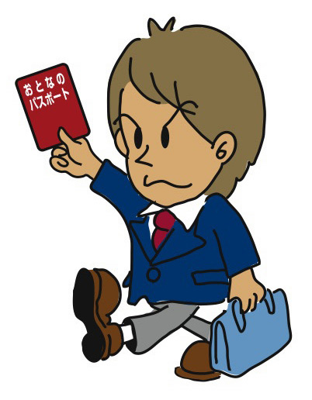
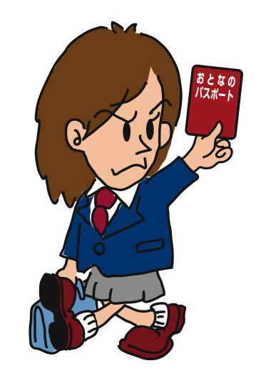
オトナ社会へのパスポート
「知っておきたいこれだけは」
千葉県消費生活相談員の会
1
1

Slide 2
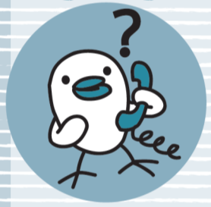
消費生活センターとは
表紙裏
市町村や県にある
契約のトラブルなどの相談窓口
相談は無料・秘密は守ります
消費者ホットライン
188(いやや！)
最寄りの消費生活相談窓口につながります
裏表紙に各地の消費生活相談窓口一覧があります
2
2

Slide 3




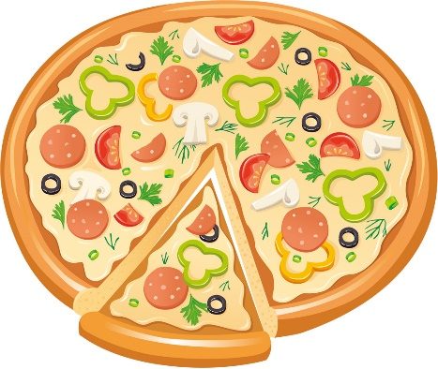
契約クイズ
①コンビニでパンを買った
②ネットで本を買った
③ICカードで電車に乗った
④友達と映画に行く約束をした
⑤ピザの宅配を頼む
3
3

Slide 4



契約の成立
１ページ
契約＝法的な責任をともなう約束
申込み と 承諾 意思表示の合致
＜売ります＞
＜買います＞
契約書は証拠を残す
ためのものです
口約束でも契約は成立！
4
4

Slide 5

契約が成立すると・・
１ページ
お互いに契約内容を守る義務
一方的にやめることはできない
「自分にとって
今必要な契約か」
よく考えよう！
5
5

Slide 6
2ページ
やめられる場合もある
消費者契約法
特定商取引に関する法律
クーリング・オフ
民法 未成年者契約の取り消し

Slide 7
2ページ
民法 未成年者の契約
未成年者も契約はできます
ただし
こづかいの範囲を超えて、親権者の同意なく契約した場合は、
親権者または本人が取り消す
ことができます
わざと20才だと
嘘をつくと
取り消しできないよ

Slide 8

気をつけたいこんな契約
8

Slide 9

アポイントメントセールス
4ページ
電話、メールなどで
販売の目的を告げずに
呼び出し、契約させる
会って話そうよ！
ＳＮＳで
知り合った人が
きっかけとなった
トラブルが
増えています！
プレゼントがあるから
取りに来て！
9

Slide 10
キャッチセールス
4-5ページ
キャッチセールス
街で「無料サービス」などと声を掛け、
店や事務所に連れて行き契約させる
モデルになって
みない？
ネイルが無料で出来るよ
10

Slide 11
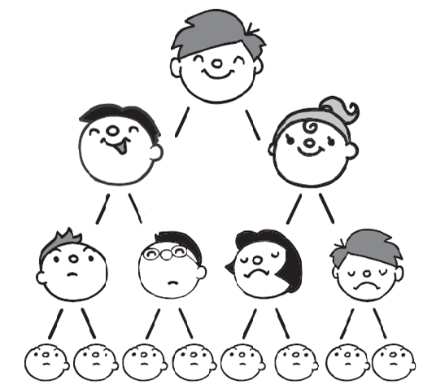
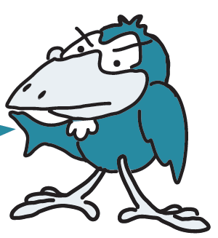
マルチ商法
5ページ
ネットワークビジネス
とも言うよ
もうけ話には
気をつけて！
11

Slide 12
Check！
どうすればよかったかな
12
Notes:
12

Slide 13

4-5ページ
自分から契約しようと
思って行ったのでは
ないので
→ アポイントメントセールス、
キャッチセールス、マルチ商法は
クーリング･オフできます！
頭を冷やして
よく考えて・やめる
13

Slide 14

「クーリング・オフ」とは？
2ページ
契約した後でも、
契約書を受取ってから
一定期間内であれば、
無条件で契約を解除できる
クーリング・オフをすると
契約は、なかったことになります
14
14

Slide 15
クーリング・オフをすると
2ページ
・代金の支払い義務
→なくなる
・支払い済みの代金
→返金される
・消耗品以外は
商品を使用して
いても・・
→返品できる
・商品の引き取り
費用
→事業者の負担
15
15

Slide 16
クーリング･オフ期間
2ページ
訪問販売、電話勧誘販売
（キャッチセールス、アポイントメントセールスも）８日間
特定継続的役務提供
(エステティックサービス、一部の美容医療、語学会話教室、学習塾、家庭教師、PC教室、結婚相手紹介サービス) ８日間
連鎖販売取引(マルチ商法) 20日間
業務提供誘引販売取引
(内職商法) 20日間
訪問購入
８日間
16

Slide 17
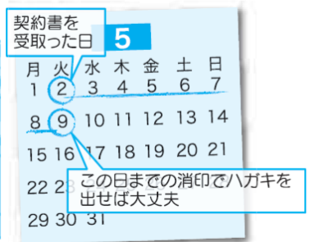
3ページ
クーリング・オフ期間に発信する
（訪問販売、電話勧誘販売、特定継続的役務提供、
訪問購入のクーリング・オフ期間は8日間）

Slide 18
クーリング・オフ通知の書き方
3ページ
○「特定記録郵便」か「簡易書留」で
郵便局から出す
○ 両面コピーも忘れずに！
郵便はがき □□□－□□□□ 販売店の住所 販売店名 代表者 様
契約解除通知 契約日 令和○○年○月○日 商品名 △△△ 契約金額 ○○○円 販売店名 ××× 上記日付の契約は解除します。支払済みの○○円を返金し、商品を引き取ってください。 令和○○年 ○月○日 住所 ××市○○町 名前 ○○○ ××
切手
（葉書 表面）
（葉書 裏面）
18
18
特定記録郵便は１６０円

Slide 19
クーリング・オフ期間が
過ぎてしまったら？
5ページ
中途解約ができる場合があります
・特定継続的役務提供(エステティックサービス・
一部の美容医療・語学会話教室・学習塾等）
・連鎖販売取引(マルチ商法）
できるだけ早く
消費生活センターに相談を！
「一人で悩まず、まず相談」
19
Notes:
19

Slide 20

契約のPoint
断りの言葉は
「いりません」
「お断りします」
ハッキリと言うのカァ
●きっぱり断る
勇気を持とう！
●一方的に
やめられません
●お互いの合意により
成立します
20
20

Slide 21
インターネット社会へ
旅立つために
21

Slide 22

インターネットショッピングは
通信販売です
6ページ
重要！
クーリング･オフはできますか？
Yes or No
クーリング･オフはできません
22
22

Slide 23
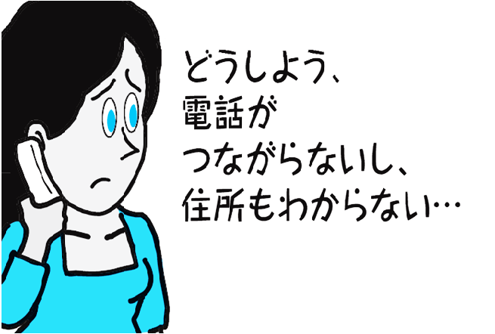
インターネットショッピング
6ページ
払ったけど商品が届かない
偽ブランド品のようだ
前払いは
リスクがあるよ
23
Notes:
23

Slide 24
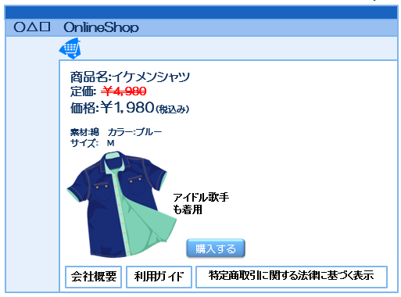
Check！
ネットで商品を買う時、どこを見るかな？
24
Notes:
24

Slide 25
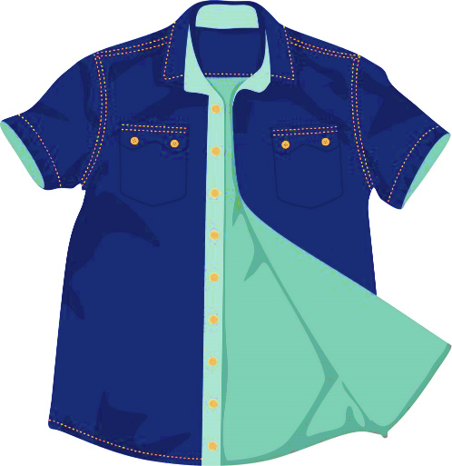
7ページ
特定商取引に関する
法律に基づく表示
販売業者
運営責任者
所在地
商品代金以外に必要な料金
不良品
お届け時期
お支払方法
返品
返品方法
返金について
○△□ OnlineShop
商品名：イケメンシャツ
定価： ￥４，９８０
価格：￥１，９８０（税込み）
素材：綿 カラー：ブルー
サイズ： Ｍ
アイドル歌手も着用
購入する
会社概要
利用ガイド
特定商取引に関する法律に基づく表示

Slide 26
7ページ
インターネットショッピングを
利用する時に注意すること
・事業者名・所在地・メールアドレス・電話番号
・支払い方法
・返品できるか、その場合の条件がないかなど
返品に関する表示
口コミサイトや書き込みなど
ネットの情報を信じていい？
※「返品に関する」表示が
なければ、商品が届いてか
ら８日間は返品できます

Slide 27
インターネット上の契約
7ページ
電子契約法
「申込み」と「内容の確認」画面の設定が必要
申込み
確認
商品名：イケメンシャツ
価格：￥１，９８０
数量： １
・
・
商品を申込み購入することになります。
よろしいですか。
申込み内容
・
・
購入する
確 認
戻 る
契約の成立は、承諾の通知が届いた時
Notes:
27

Slide 28
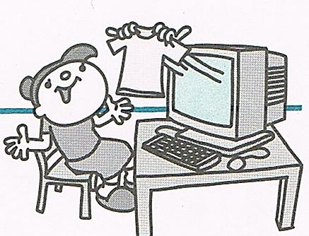
フリマアプリ・
ネットオークション
6ページ
個人間取引なので、
トラブルの解決は困難です
便利だけど
危険もいっぱい
評価欄も
確認しよう
28
Notes:
28

Slide 29



ワンクリック請求
8ページ
初回無料！
ご登録
ありがとう
ございました
18歳以上
入口
18歳未満
24時間以内に
連絡いただくと
キャンペーン価格
15万円です
それ以降は30万円になります
支払いがない
場合は身元調査をし、法的手続きになります
退会手続きはこちら
どうすれば
いいかな
29
29

Slide 30
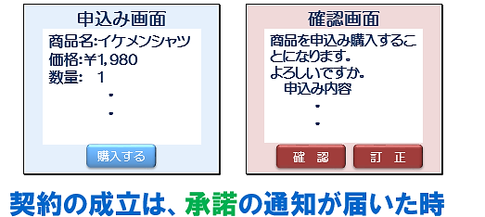
Check！
契約成立していないかも
30
Notes:
30

Slide 31
身に覚えのない請求メール
（架空請求）
8ページ
有料動画サイトの利用料が未納です。
連絡ない場合は調査をして裁判にします。
「至急連絡を」と
書いてあっても、
こちらから電話や
メールをしない
えっ？
フィルタリングや
セキュリティソフトで
対策！
□
不審な相手に個人情報を教えない
31
Notes:
31

Slide 32
架空請求・ワンクリック請求注意点
覚えのない請求は連絡をせず無視する
相手に個人情報を知らせることになるので、連絡しない
迷惑メールは受信拒否の設定をする
フィルタリングやセキュリティソフトを利用
32
Notes:
32

Slide 33
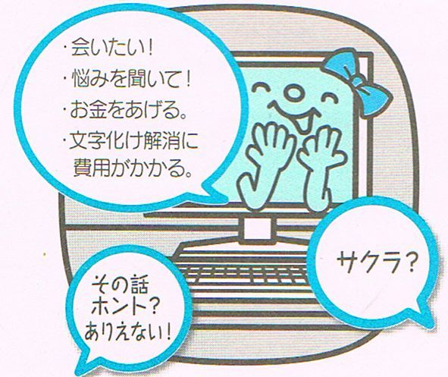

8ページ
出会い系サイト
いつのまにか高額に・・・
さまざまな口実でメールを長引かせ、
ポイント料金を払わせる
実際に会いに行って犯罪被害にあうことも
あるので利用しない
悩みを聞いて！
お金をあげる！
会いたい！
文字化け解消に
費用がかかる！
サクラ？
その話
ホント？
ありえない
33

Slide 34
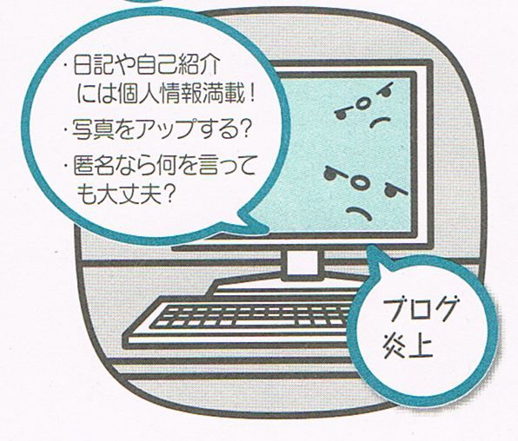
8-9ページ
ネットリテラシー・プロフ・
ブログ・ＳＮＳ
一度流れた情報は
取り戻せない
日記や自己紹介！
個人情報を書きこまない
写真をアップしない！？
警察が捜査すれば個人が特定される
アイドルの写真や音楽をアップすると、著作権や肖像権侵害になります
誹謗中傷を書くと名誉棄損や侮辱罪に！
匿名なら何を
言っても大丈夫？

Slide 35
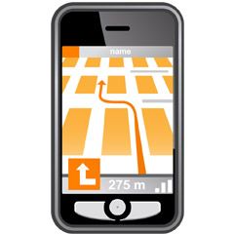
オンラインゲーム
9ページ
無料のゲームでもアイテムは有料です
無断で親のクレジットカードで次々にアイテムを購入し高額な請求がきた例があります
ネット依存症になる危険があります

Slide 36
インターネットのPoint
●個人情報を気軽に
流さない
●顔の見えない相手を
信用するのは危険
●規約を確認しよう
36
36

Slide 37
マネー社会へ旅立つために
「信用」と借金の仕組み
37

Slide 38
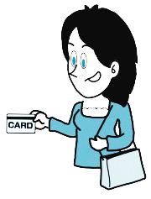
クレジットカードは
魔法のカード？
あなたの「信用」と引き換えに
10ページ
ショッピング
手元に現金がなくても
商品やサービスを購入できる
キャッシング
お金を借りる
支払いが終わるまでは、借金と同じ
38
Notes:
38

Slide 39

クレジット契約
10-11ページ
三者間取引
消費者
③支払い
①商品・
サービス契約
クレジットカードの利用の注意ポイントを確認
店 舗
クレジット会社
②立替払い
後から返済するという信用をもとに
立替払いを利用できる仕組み
39
39

Slide 40

クレジットに関する情報
11ページ
①クレジットカードで洋服を買った
②クレジットの支払いが遅れた
③スマートフォンの
機種代を2年分割払いにした。
＊３ヶ月続けて延滞すると、完済後５年間記録が残ります
クレジットを利用すると
全ての記録が
個人信用情報機関(CIC)に
記録されます
延滞すると
信用を失います

Slide 41
クレジットの支払い方法と手数料
10ページ
支払い方法により手数料がかかります
支払い方法
１回または２回払い | 手数料がかからない
３回以上の支払い | 手数料がかかる 分割払い・リボルビング払い
リボ払いは、ポイントが
たくさん付くけど、
手数料が高いのかァ
リボルビング払いは
支払い額または支払率が一定
長期化し返済残額がわかりにくい
41
Notes:
41

Slide 42
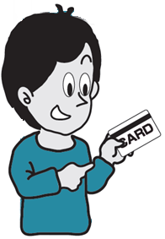
12ページ
名義貸しは 絶対に ダメ！
クレジットカード 銀行口座
消費者金融のカードローンなど
スマートフォンの代理購入も名義貸しだよ
儲かると誘われても無視！
信用も お金も 失う！「犯罪」に関わることも・・

Slide 43
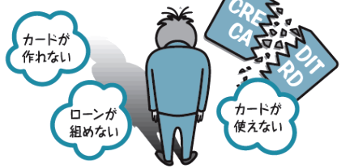
マネートラブルにならないために
11-12ページ
支払いが遅れると信用をなくします。
・消費者金融や銀行から借金すると利子がかかる
・ヤミ金は違法なので利用しない
・返済できないと多重債務に
→ 債務整理
返済に困ったら
相談しよう！
43
Notes:
43

Slide 44
奨学金を借りるときは
13ページ
給付型・・返済がない
貸与型・・将来、本人が返済(返還)する義務
無利子と有利子がある
例えば 大学の入学時に５０万円と
４年間毎月３万円を借りた場合は・・
返還総額 ２３８万１５８２ 円
毎月１万５２６６円を
１５６回(１３年間)払う
「日本学生支援機構 奨学金シュミレーションより算出」
奨学金は自分が
将来払う借金
親子で良く話し合う
必要最低限の借入額を考える
44
Notes:
44

Slide 45
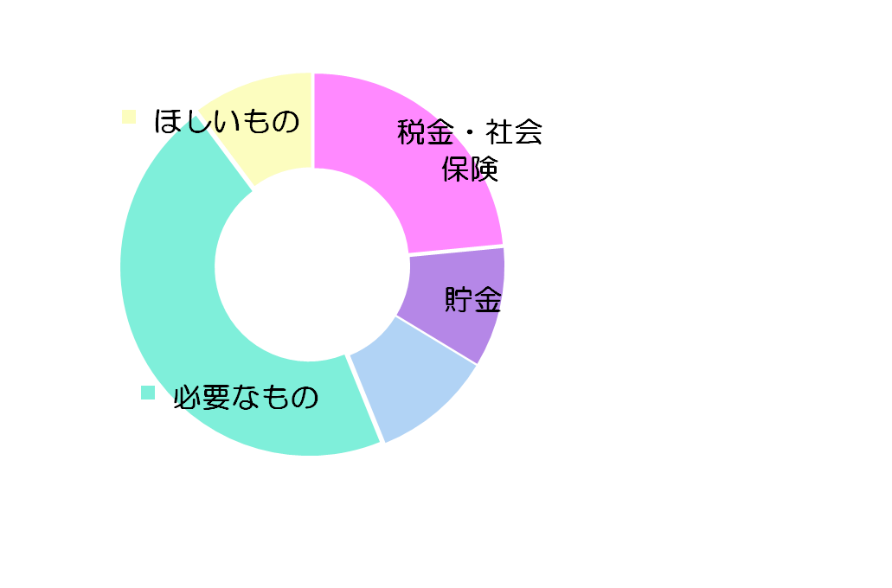
あなたのお金の使い道は？
13ページ
WANTS
どれだけ使えるかを考えて、
将来を見通して
計画的に、ゆとりを持つことが
大切です
NEEDS
クレジットの
支払いはここ
収入・支出・貯金のバランスが肝心
45

Slide 46
マネーのPoint
●お金の管理が
できるようになろう
●借りる時は
返すことも考えよう
●信用を大切に
46
46

Slide 47
消費者市民社会へ旅立つために
47

Slide 48
消費者市民社会
・社会全体のことや
次の世代のために、
消費行動について考え行動する社会のことです。
・一人一人の消費行動が、
持続可能な社会の実現に
つながります。
48
Notes:
48

Slide 49
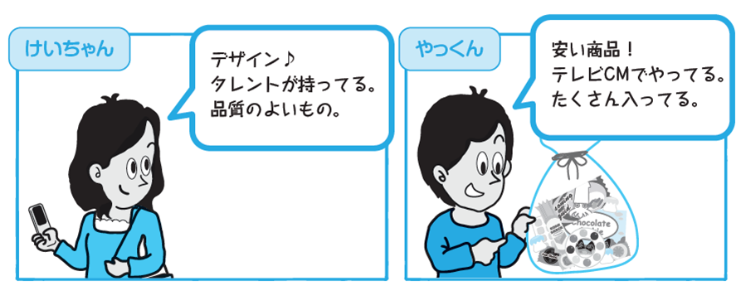
Check！
商品を選ぶときのポイントは？
どういう選び方をすればいいの？
49
Notes:
49

Slide 50
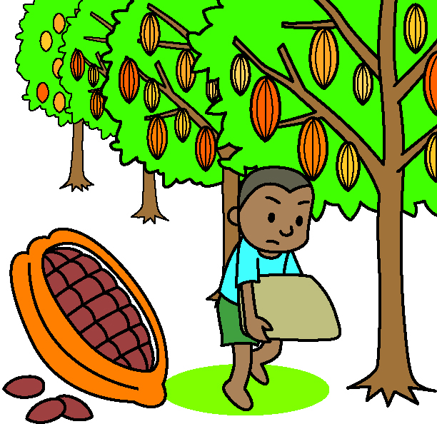



持続可能な社会をめざして
14ページ
商品の背景を知ることも商品選択には大切
フェアトレード(fair trade)
公平な貿易
…適正な価格で商品を
売買する仕組み
「消費者庁イラスト集より」
＜例＞国際フェアトレード認証ラベル
商品についている様々なマークには
どんな意味があるか調べてみよう
50
Notes:
50

Slide 51




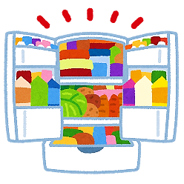

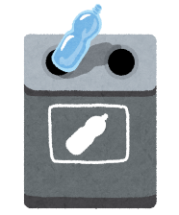
持続可能な社会をめざして
15ページ
グリーンコンシューマー
環境を守る消費行動とは？
①環境、人、地域に
配慮した商品を選ぶ
②必要のない
サービスは断る
③買い過ぎない
④使い捨てでない、
リサイクルシステムの
あるものを選ぶ
一人一人の消費行動が、
持続可能な社会の実現につながります。
51
Notes:
51

Slide 52
15ページ
消費者市民社会のPoint
●環境に配慮した
生活をしよう
●商品の要望・意見は
企業に伝えよう
●広告をうのみにせず
よく考えて商品選択
自分たちで、できることを考えてみよう！
52
Notes:
52

Slide 53
オトナ社会へのパスポート
「知っておきたいこれだけは」
困った時には消費生活センターへ
おわり
53
53
Notes:
53

